Slide 1
ConsisID: Identity-Preserving Text-to-Video Generation by Frequency Decomposition
Shenghai Yuan, Jinfa Huang, Xianyi He, Yunyang Ge,
Yujun Shi, Liuhan Chen, Jiebo Luo, Li Yuan
CVPR 2025

Slide 2
Introduction
Problem with current video diffusion models
Lack character consistency
Require finetuning
Solution
Frequency Decomposition
Tuning-free Pipeline
Notes:
現有的影片生成模型有的問題：
他們能夠生成逼真場景，但難以在不同幀之間保持人物特徴的一致性。
而目前的解決方法需要針對毎個新人物進行finetuning，增加計算成本與時間消耗。
為了克服傳統方法遇到的問題，本論文提出了以下的解決方法
將特徵拆成高頻低頻的頻率分解技術
設計了一個無需微調的Pipeline

Slide 3
Related Works
Tuning-based Identity-preserving T2V Models
Requires finetuning for each new person
Tuning-free Identity-preserving T2V Models
Do not require finetuning
Methodology similar to image models
Diffusion Transformer (DiT)
Potential in simulating the physical world
Limited perception for high-frequency information
Notes:
Tuning-based的身份保持文字轉影片模型
會對預訓練模型進行微調
針對每一個新身份都必須重新進行微調，嚴重限制了實際使用的效率。
Tuning-free的身份保持文字轉影片模型
不需要做微調也能保持身份
目前支援此功能的模型只有閉源的 MovieGen 跟開源的 ID-Animator
ID-Animator 的方法過於接近圖片生成模型，導致生成的影片大多侷限於一張講話的人臉，對身份特徵的保持能力較弱
Diffusion Transformer
比起U-Net，DiT在模擬物理世界上很有潛力
根據頻率域分析的研究發現：高頻資訊包含細微的臉部特徵，但 Dit 這樣的Transformer 架構對高頻資訊的感知能力比較弱

Slide 4
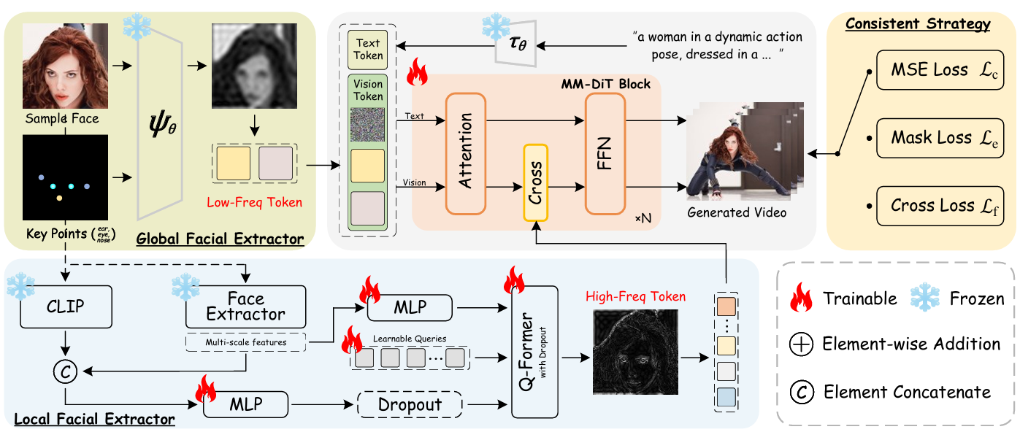
Method
Notes:
這張是ConsisID的架構圖
主要分成了三大區域
Global Facial Extractor
Local Facial Extractor
MM-DiT Block

Slide 5
Method
Global Facial Extractor (GFE)
Extracts facial Key Points
Concatenates with reference image to generate Low-Freq Tokens
Notes:
Global Facial Extractor (GFE)主要在提取人臉的輪廓、五官比例等基礎特徵，加速模型收斂並穩定基本形狀。
它會提取臉部的key points並轉換為 RGB 圖像，將其與Sample Face串聯。
這樣做能減少光影噪音，引導模型關注臉部結構。
之後通過 VAE 提取特徵，生成 Low-Freq Token。
這些Token會直接與輸入的Vision Token做串接，注入到 DiT 的起始層

Slide 6
Method
Local Facial Extractor (LFE)
Fuses multi-scale facial and CLIP features via a Q-Former to produce High-Freq Tokens
preserving fine-grained identity details through Cross-Attention injection
Notes:
Local Facial Extractor (LFE)負責捕捉眼神、皮膚紋理等的細微特徵，是保留身份一致性的關鍵。
通過預訓練的人臉識別骨幹網絡(Face Extractor)提取其多尺度特徵，CLIP提供語義特徵，讓生成的影片具有良好的可編輯性。
透過 MLP 與 Q-Former 做交互。Q-Former 搭配 Dropout 機制，能有效過濾 CLIP 中非人臉的背景資訊，只保留高頻身份資訊。
產出的 High-Freq Token 透過 Cross-Attention 注入到 MM-DiT 中，好校準每一幀的細部特徵。

Slide 7
Method
MM-DiT Block
A series of Transformer blocks that synergize text, vision, and decoupled frequency tokens
Notes:
MM-DiT Block會同時處理來自文字編碼器的 Text Token 與來自GFE的 Vision Token。
在 $N$層的Transformer中，透過 Attention、Cross-Attention 以及 FFN 的循環計算，模擬物理規律並維持身份一致性，最終生成影片。
而之所以選擇把高頻的身分特徵注入在FFN之前，Attention之後，
是因為注意力模塊主要處理的是低頻資訊。
引導特徵感知： 這種做法能引導模型去突顯（Highlight）人物固有的臉部特徵。
維持建模能力： 相比於直接加其他地方，加在在attention與FFN之間不會破壞 DiT 原有的頻率域分佈，避免梯度爆炸或收斂困難。

Slide 8
Method
Consistency Training Strategy
Coarse-to-Fine Training (CFT)
Dynamic Mask Loss (DML)
Dynamic Cross-Face Loss (DCL)
Notes:
為了讓模型從圖像生成擴展到影片生成，ConsisID 引入了三種訓練策略：
Coarse-to-Fine Training ：先利用 GFE 讓模型學習低頻細節，隨後再加入 LFE 訓練高頻細節，從而降低訓練複雜度
Dynamic Mask Loss： 透過臉部的mask強制模型將loss計算集中在人臉區域，排除背景雜訊的干擾，顯著提升身份一致性
Dynamic Cross-Face Loss：隨機選取影片序列以外的幀作為reference並加入高斯雜訊，防止overfitting，進而增強模型對未知身份的Generalization能力

Slide 9
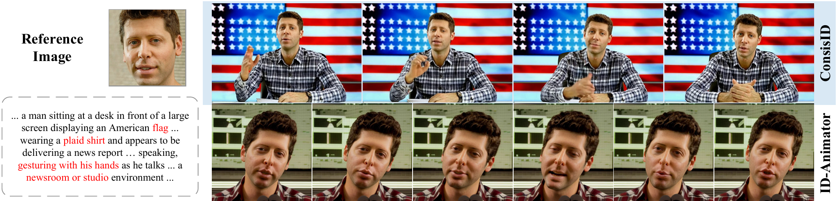
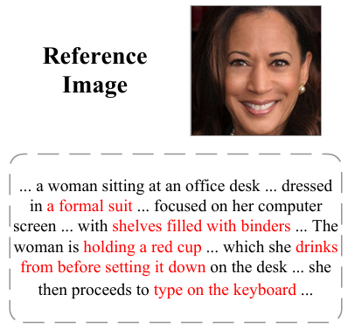
Experiments
ConsisID
ID-Animator
Notes:
上圖的prompt提到了美國國旗、格子上衣、比手勢及新聞台
ConsisID全部都有做出來，臉部也符合reference image，但ID animator只有會動的臉跟格子上衣
下圖提到了正裝、架子上有資料夾、拿著紅杯子、喝水並放下、在鍵盤打字
ConsisID也全都有做出來，ID animator一樣只有會動的臉

Slide 10
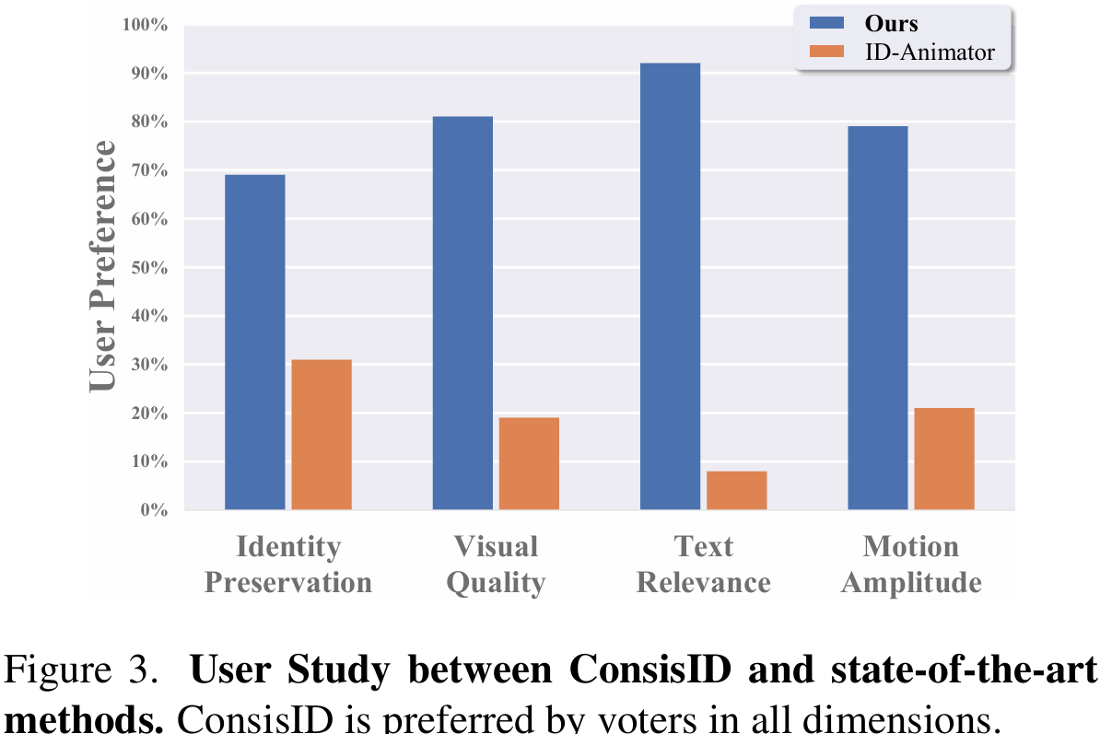
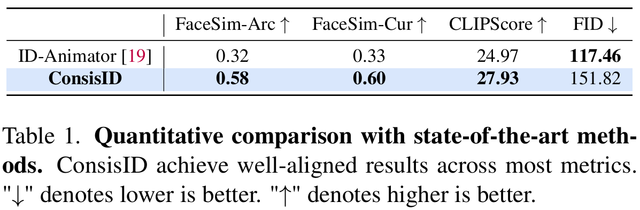
Experiments
Notes:
量化評估下，
跟身份一致性有關的兩個facesim指標
還有跟文字相關性有關的 CLIPScore
ConsisID 在上述指標都優於ID-Animator。
在User Study中，
ConsisID一樣贏過了ID-Animator

Slide 11
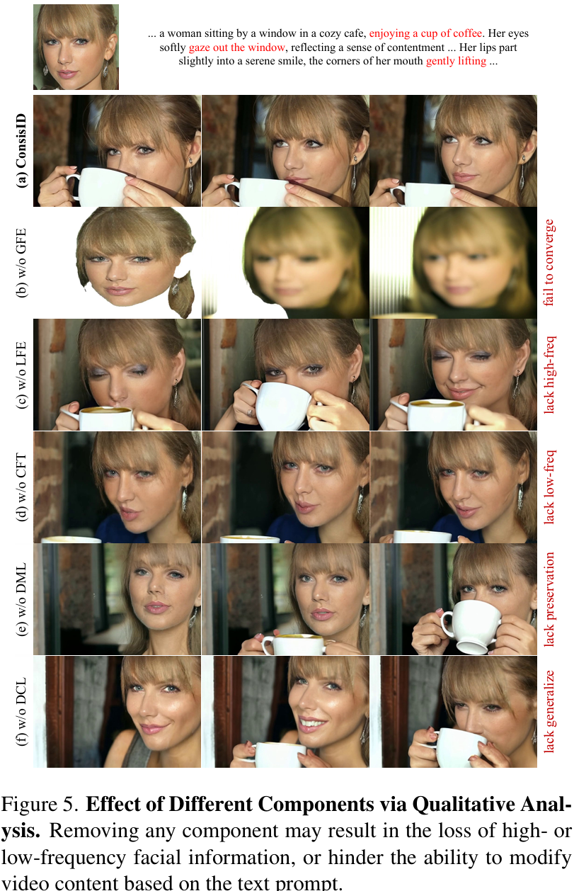
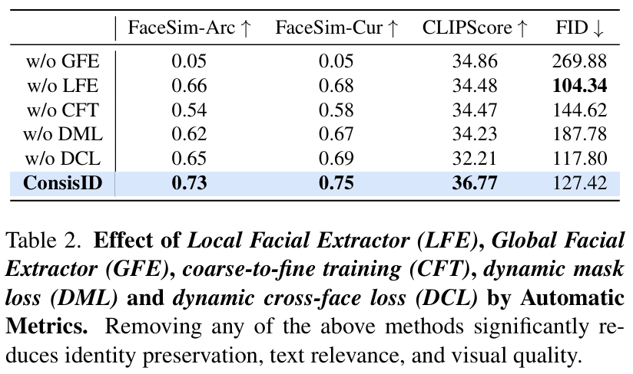
Experiments
Effect of Different Components via Qualitative Analysis
Notes:
這是去掉各種部件的實驗
說明了每個部件都有用
移除GFE，模型將難以收斂。
移除LFE，生成影片會缺乏高頻細節
移除CFT，GFE 與 LFE 會產生競爭行為，導致模型過早收斂，並缺乏低頻一致性
移除DML，會受到背景噪音干擾，顯著降低人臉一致性
移除DCL，模型對未知身份的Generalization能力會大幅下降。

Slide 12
Conclusion
Delivers a solution for identity-preserving video generation using frequency decomposition.
Enables the creation of realistic, consistent, and instruction-following videos without per-case fine-tuning.
Outperforms existing models, establishing an optimal control scheme for IPT2V tasks.
Notes:
結論
利用「頻率分解」技術，為身份保留影片生成提供了解決方案。 無需針對特定對象進行逐一微調，即可產出逼真、一致並且遵從prompt的影片。
各項指標超越現有模型，為身份保留文字轉影片任務確立了最佳控制方案。

Slide 13
Limitations
Standard metrics (CLIPScore / FID) fail to accurately reflect human perception and ID consistency.
Limited to 8 FPS by hardware resources; requires frame interpolation for smooth (16+ FPS) playback.
Notes:
限制
現有的 CLIPScore 和 FID 等指標難以準確衡量身份一致性，與人類主觀感知存在落差。
受限於計算資源，目前原生生成速率為 8 fps，仍需依賴「插幀技術」來提升影片流暢度。

